Slide 1
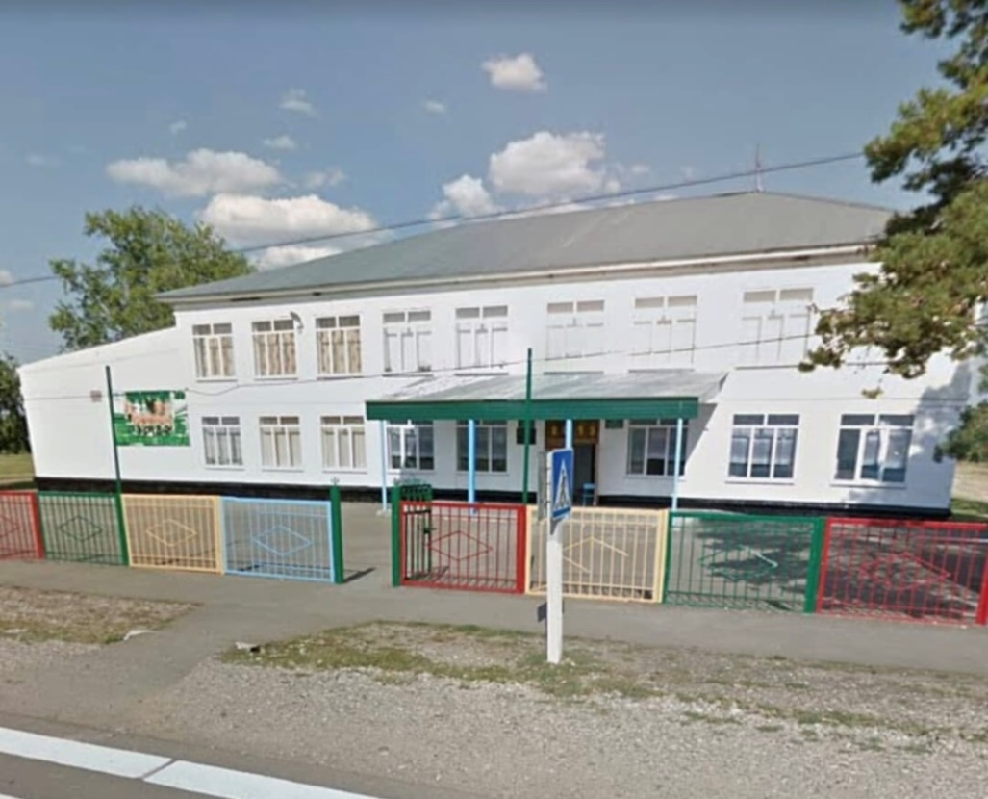
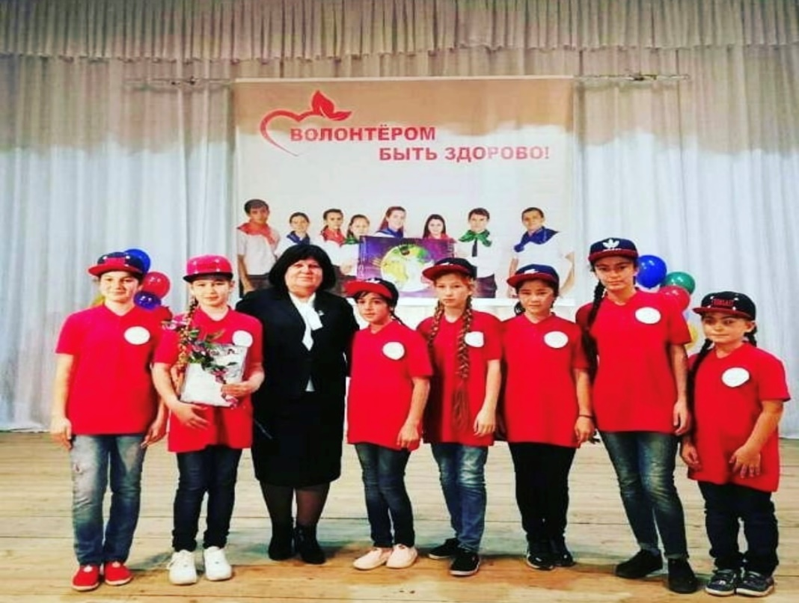
МУНИЦИПАЛЬНОЕ БЮДЖЕТНОЕ ОБЩЕОБРАЗОВАТЕЛЬНОЕ УЧРЕЖДЕНИЕ “СРЕДНЯЯ ОБЩЕОБРАЗОВАТЕЛЬНАЯ ШКОЛА №11” аул Ходзь.
Портфолио
Отряда добровольцев
“Вместе - мы сила!”

Slide 2
Волонтерская деятельность в школе является важным ресурсом для реализации программы воспитания и социализации обучающихся, который поможет педагогам использовать новые форматы реализации детской инициативы, а также следовать общероссийским образовательным трендам. Вовлечение в волонтЁрство детей школьного возраста будет способствовать формированию у них ценностей социального служения, воспитанию социально ответственной личности на основе духовно нравственных ценностей Российской ФЕДЕРАЦИИ.

Slide 3
НАПРАВЛЕНИЯ ВОЛОНТЁРСКОЙ ДЕЯТЕЛЬНОСТИ
-помощь ветеранам и людям пожилого возраста, детям с функциональными ограничениями;
-работа с учащимися, состоящими на различных формах учѐта;
-подготовка и организация деятельности волонтѐров по методике «Равный обучает равного»

Slide 4
– участие в природоохранных акциях и мероприятиях, включающих благоустройство дворов и улиц, сохранение родников и рек; – добровольная помощь приютам животных, заповедникам и национальным паркам; – распространение информационных и агитационных материалов экологической направленности; – пропаганда здорового образа жизни; – поиск и подготовка для размещения на Интернет - порталах информации природоохранной тематики

Slide 5
Заповеди волонтёров «Вместе –мы сила!» -Найди того, кто нуждается в твоей поддержке, помоги, защити его. -Раскрой себя в любой полезной для окружающих и тебя самого деятельности. -Помни, что твоя сила и твоя ценность - в твоем здоровье. -Оценивай себя и своих товарищей не по словам, а по реальным отношениям и поступкам.

Slide 6
Мы призваны добро творить, с любой бедой готовы спорить. Мы учимся достойно жить. Мы - молодые граждане страны, Мы – волонтеры.

Slide 7
Наши правила : Если ты волонтер, забудь лень и равнодушие к проблемам окружающих. Будь генератором идей! Уважай мнение других! Критикуешь – предлагай, предлагаешь - выполняй! Обещаешь – сделай! Не умеешь – научись! Будь настойчив в достижении целей! Веди здоровый образ жизни! Твой образ жизни – пример для подражания.

